Slide 1
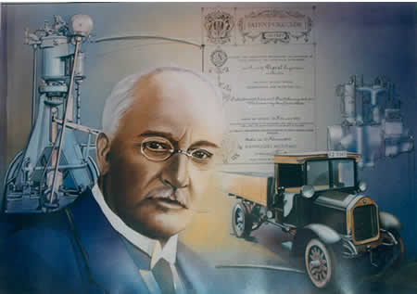
DIESELSKI MOTOR
Rudolf Diesel

Slide 2
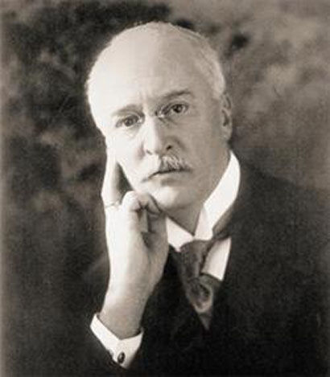
Dieselski motor
Dieselski motor je vrsta motorja z notranjim zgorerevanjem. Izumil ga je nemški inženir Rudolf Diesel.

Slide 3
Opis motorja
Dieselski motor nima svečk, za gorivo pa uporablja plinsko olje, ki mu po domače pravimo kar nafta
Vžig v dieselskem motorju povzroči visoka temperatura, na katero se ogreje močno stisnjen zrak v valjih.
Visoka kompresija namreč ustvari temperature, ki so višje od vžigalne temperature plinskega olja.
Plinsko olje ne pride v valj pomešano z zrakom, marveč ga pod visokim pritiskom vbrizgava v valj posebna šoba.

Slide 4
Ob dotikom z vročim zrakom se plinsko olje vžge. Vsaka šoba vbrizga v valj natančno odmerjeno količino goriva, ki ga dovaja od motorja gnana visokotlačna črpalka. Količino vbrizganega goriva in s tem tudi moč motorja v določenem trenutku uravnava voznik s pedalom.
Prednosti dieselskega motorja so:
boljši izkoristek (in s tem manjši stroški za gorivo),
daljša življenjska doba in nižji stroški vzdrževanja,
visok navor že pri manjših hitrostih delovanja

Slide 5
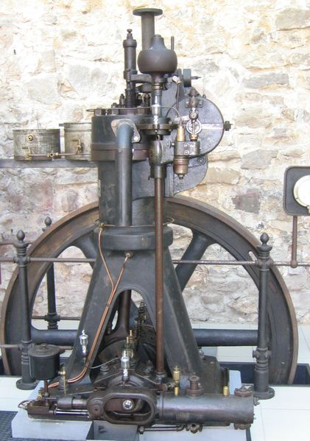
Pomanjkljivosti pa so:
dražja izdelava,
večja teža,
glasnejši tek, zlasti prazni tek in tek po zagonu,
slabši pospeški
večje emisije trdnih delcev (saje).
Dieselski motor narejen leta 1906

Slide 6
Vbrizgavanje goriva
Za vbrizgavanje goriva skrbi črpalka. Šobe (v vsakem valju je ena) vbrizgavajo v pravem trenutku pravo količino goriva po vrstnem redu vžigov v valjih. Razdeljevanje in vbrizganje goriva po valjih je bilo prvotno uravnavano z mehansko napravo - razvodnikom goriva. Pri novih motorjih vbrizganje goriva vodi elektronika. Ugodnejše delovanje se da doseči s postopnim vbrizganjem goriva; elektronika (računalnik vžiga) pa uravnava čas, količino in razpored delnih vbrizganj goriva v valj.

Slide 7
Vrste dieselskih motorjev
Dieselski motorji so po osnovnem delovanju, podobno kot ostali dveh vrst: dvotaktni in štiritaktni.
Manjši motorji so skoraj izključno štiritaktni. Dvotaktni so nekateri večji, počasi tekoči motorji, na primer za pogon ladij.
Skupna značilnost je samovžig goriva, ki ga visokotlačna črpalka vbrizga skozi šobo v stisnjen vroč zrak v obdobju, ko je zraka v valju motorja najbolj stisnjen. Razlikujeta pa se dvotaktni in štiritaktni motor po načinu dotoka svežega zraka in odstranjevanja dimnih plinov iz valja.

Slide 8
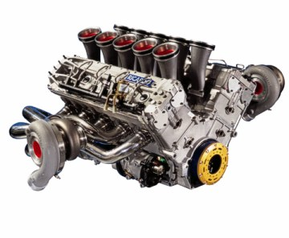
Dvotaktni motorji so zelo enostavni in zaradi majhnega števila delov tudi zelo zanesljivi, kar je ključno za uporabo na primer na ladjah. Dvotaktni batni motor ne potrebuje ventilov. Ker je pri vsakem obratu en delovni takt; pri štiritaktnem motorju pa je delovni takt le vsak drugi obrat, je moč dvotaktnega motorja za enako velikost skoraj dvakrat večja. Pomanjkljivost je v tem, da se zrak in izpušni plini nekoliko mešajo.
Štiritaktni dieselnov 10 valjni motor

Slide 9
Delovanje
Štirje takti v dieselskem motorju:
sesalni takt: izpušni ventil je zaprt. Skozi odprti sesalni ventil vsesa bat v valj zrak. Sesalni ventil se zapre.
kompresijski takt: oba ventila sta zaprta. Bat se pomika navzgor in stiska vsesani zrak v zgorevalni prostor. Tik pred zgornjo mrtvo točko brizgne šoba v zgorevalni prostor gorivo, ki se v razgretem zraku uplini.
delovni takt: zmes se vžge. Plini se širijo in potiskajo bat navzdol.
izpušni takt: bat se od spodnje mrtve točke pomika navzgor in potiska ostanke zgorevanja skozi izpušni ventil v izpušno cev.

Slide 10
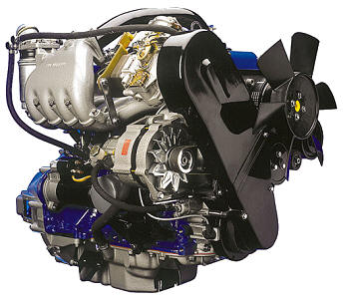
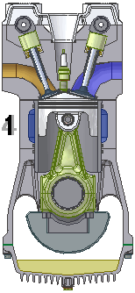
Dieselnov štirivaljni motor
Diseslski motor se od navadnega razlikuje v tem, da ima dieselski namesto svečke šobo za gorivo, razlikuje pa se tudi v dovajalnih in odvajalnih ventilih

Slide 11
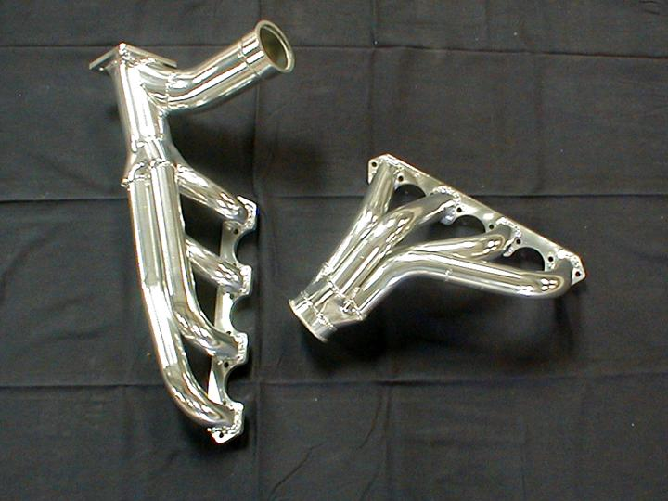
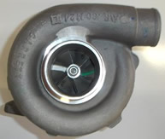
Turbopolnilnik
Polnjenje motorja s svežim zrakom pospešimo s kompresorjem, ki je večinoma izveden kot rotacijski ("turbo") kompresor. Z večanjem tlaka polnjenja tudi povečamo vsakokratno količino zraka v valju, kar omogoča zgorevanje večje količine goriva v vsakem delovnem taktu; s tem pa se poveča tudi moč motorja. S turbopolnilnikom dosežemo tudi boljšo odzivnost motorja.
Turbopolnilnik

Slide 12
Zagon hladnega motorja
Avtomobilski dizli imajo navadno žarilno svečko, ki olajša zagon hladnega motorja na ta način, da pred zagonom žari toliko časa, da se trak v valjih ogreje na dovolj visoko temperaturo za vžig plinskega olja.
Velike ladijske motorje zaženejo največkrat s stisnjenim zrakom. Zagon traja toliko časa, da se valji in bat zadosti segrejejo za vžig goriva.

Slide 13
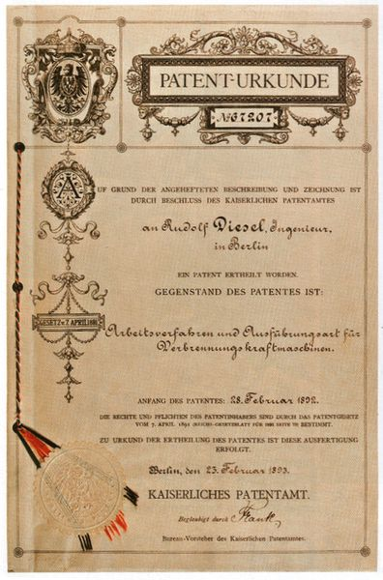
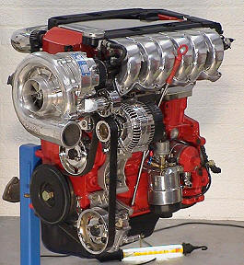
Patent Rudolfa Diesela za njegov motor leta 1893
Dieselnov motor z turbopomnilnikom

Slide 14
Viri :
internet :
http://sl.wikipedia.org/wiki/%C5%A0tiritaktni_motor
http://www.tuning.wanadoo.co.uk/turbo-charging.htm
http://sl.wikipedia.org/wiki/Slika:Dieselmotor_vs.jpg
http://images.google.com/images?hl=en&q=Rudolf+Diesel&btnG=Search+Images&gbv=2
http://www.tuning.wanadoo.co.uk/car-engine-basics.htm

